Slide 1
আজকের ক্লাসে সবাইকে স্বাগতম

Slide 2
শিক্ষক পরিচিতি
কামরুন নাহার
সহকারী শিক্ষক
সোনাগাজী মোঃ ছাবের সরকারি মডেল পাইলট উচ্চ বিদ্যালয়।
সোনাগাজী-ফেনী।

Slide 3
পাঠ পরিচিতি
বিষয়ঃ হিসাব বিজ্ঞান
শ্রেনিঃ ৯ম/১০ম
অধ্যায়ঃ ১ম

Slide 4
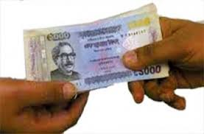
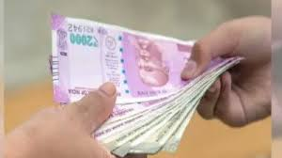
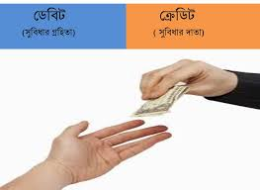

Slide 5
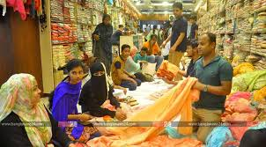
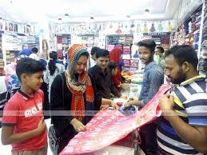
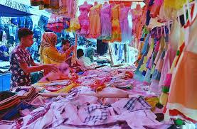

Slide 6
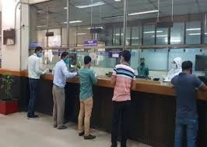
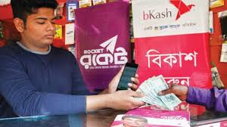

Slide 7
পাঠ শিরোনাম
লেনদেন

Slide 8
শিখনফল
এই পাঠ শেষে শিক্ষার্থীরাঃ
১.লেনদেন কী বলতে পারবে।
২. লেনদেনের প্রকৃতি বা বৈশিষ্ট্য উল্লেখ করতে পারবে।

Slide 9
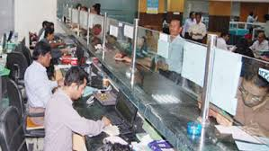
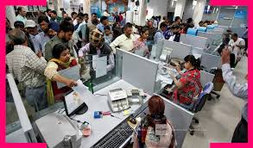

Slide 10
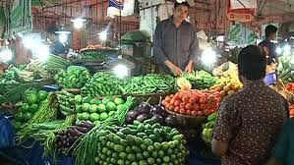
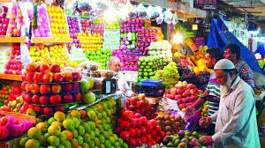
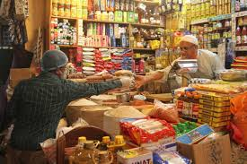

Slide 11
লেনদেন কী?
লেনদেন শব্দটির আভিধানিক অর্থ হলো গ্রহন ও প্রদান অথাৎ দেওয়া ও নেওয়া।
অর্থের আদান- প্রদান বা অর্থের মাপকাঠিতে পরিমাপ যোগ্য কোন ঘটনা বা সেবা আদান-প্রদানের মাধ্যমে কোন প্রতিষ্ঠানের আর্থিক অবস্থার পরিবর্তন ঐ সমস্ত ঘটনা বা আদান প্রদান কে লেনদেন বলে।

Slide 12
লেনদেনের বৈশিষ্ট্য সমূহঃ-
লেনদেনের বৈশিষ্ট্য সমূহ হলোঃ
১.অর্থের অংকে পরিমাপ যোগ্য।
২.আথির্ক অবস্থার পরিবর্তন।
৩.দ্বৈত সত্তা।
৪.স্বয়ংসম্পূর্ণ ও স্বতন্ত্র।
৫.দৃশ্যমানতা
৬.ঐতিহাসিক ঘটনা।

Slide 13
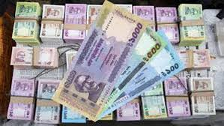
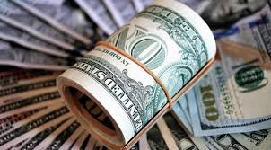

Slide 14
অর্থের অংকে পরিমাপ যোগ্যঃ-
লেনদেনের একটি উল্লেখ যোগ্য বৈশিষ্ট্য হলো ঘটনাকে অবশ্যই অর্থের অংকে পরিমাপ যোগ্য হতে হবে নতুবা উক্ত ঘটনা কে লেনদেন বলা যাবে না। যেমনঃব্যবসায়ের ম্যানেজারের মৃত্য একটি ক্ষতি ,যা অর্থ দ্বারা পরিমাপ যোগ্য নয়,তাই এটি কোন লেনদেন নয়।

Slide 16
আর্থিক অবস্থার পরিবর্তনঃ-
কোন ঘটনা দ্বারা যদি কোন প্রতিষ্টানের আর্থিক অবস্থার পরিবর্তন সাধিত হয় তবে সেটি হবে লেনদেন। যেমনঃ-নগদে ৫০০০ টাকা দিয়ে অফিসের জন্য আসবাবপত্র ক্রয় করা হলো।

Slide 17
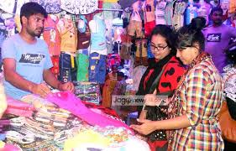

Slide 18
দ্বৈত সত্তা কী?
প্রতিটি লেনদেনেই দুইটি পক্ষ থাকতে হবে। অথাৎ এক পক্ষ সুবিধা গ্রহন করবে অপর পক্ষ সুবিধা প্রদান করবে।
যেমনঃ-কর্মচারীদের বেতন দেওয়া হলো ৫০০০টাকা

Slide 19
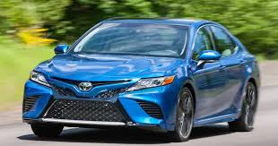
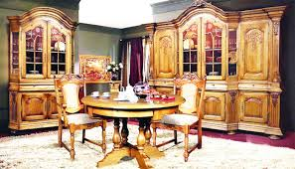

Slide 20
স্বয়ংসম্পূর্ণতা ও স্বতন্ত্র
লেনদেনের আরেকটি উল্লখ যোগ্য বৈশিষ্ট্য হলো প্রতিটি লেনদেন স্বয়ংসম্পূর্ণ অথাৎ একটি আরাকটি হতে সম্পূর্ণ আলাদা।
যেমনঃ ৩০০০০টাকার আসবাবপত্র ক্রয় করা হলো।

Slide 21
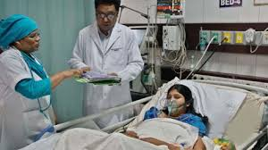

Slide 22
দৃশ্যমানতা কী?
লেনদেন দৃশ্যমান ও অদৃশ্যমান উভয় হতে পারে।
যেমনঃ পন্য ক্রয় দৃশ্যমান লেনদেন এবং রোগীর সেবা দেওয়া অদৃশ্যমান লেনদেন

Slide 23
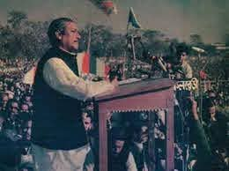
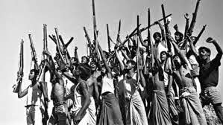
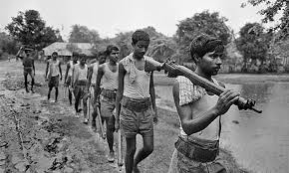

Slide 24
ঐতিহাসিক ঘটনা কী?
যে সকল আথির্ক ঘটনা পূর্বে ঘটে গেছে সেগুলোকে ঐতিহাসিক ঘটনা বলা হয়। ঐতিহাসিক ঘটনা কে লেনদেন বলা হয়।
যেমনঃ- অনাদায়ী পাওনা সঞ্চিতি, বাট্রা সঞ্চিতি

Slide 25
দলীয় কাজ
লেনদেনের বৈশিষ্টগুলোর নাম লিখ।

Slide 27
বাড়ীর কাজ
নিচের কোনটি লেনদেন কোনটি লেনদেন নয়ঃ-
১)১ লক্ষ টাকা নিয়ে ব্যবসা আরম্ভ করা হলো।
২) ৫০০০ টাকার পন্য ক্রয়ের ফরমায়েশ প্রদান।
৩) বিজ্ঞাপন বাবদ ৩০০০ টাকা প্রদান।

